Slide 1
Γεια σας, παιδιά!!!
Τάξη: A΄
Ηλικιακή ομάδα: 6 - 8
Ημερομηνία: 15 - 5 - 20

Slide 2
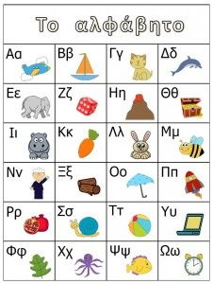
Το ελληνικό αλφάβητο. The greek alphabet. L’ alphabet grec. الاحرف الابجدية اليونانية حروف الفبای یونانی

Slide 3
Οι ήχοι των ελληνικών γραμμάτων The sounds of greek letters Les sons des lettres grecques .تلفظ یا صدای حروف یونانی . صوت الاحرف الابجدية اليونانية
Α,α = a -آ- αυγό

Slide 4
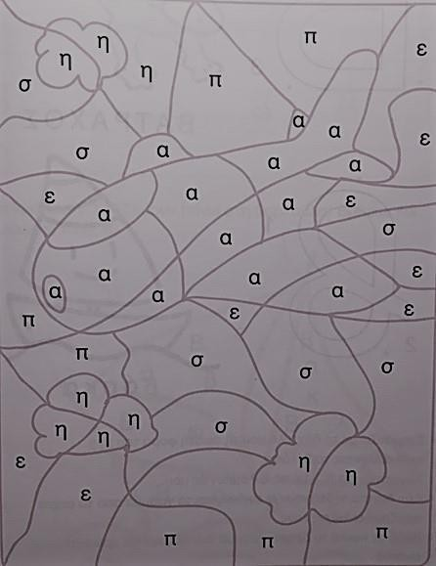
Χρωματίζω τα κομμάτια της εικόνας που έχουν α. Draw the pieces of the picture with the letter α. Je peins les parties de l'image qu'ils ont α. لون االجزاء المحتویة لحرف ال.α در تصویر که حرفα نوشته است رنگه کنید.

Slide 5
Οι ήχοι των ελληνικών γραμμάτων The sounds of greek letters Les sons des lettres grecques .تلفظ یا صدای حروف یونانی . صوت الاحرف الابجدية اليونانية

Slide 6
Βρες και κύκλωσε τα Β, β. Find and circle the letter Β, β. Trouvez et encerclez B, β. أع رث عىل حرف الβ Β, ثم ضع دائرة حوله. حروفΒ,β را پیدا کنید و حلقه نمایید.
Notes:
ΣΗΜΕΙΩΣΗ: Για να αλλάξετε εικόνες σε αυτή τη διαφάνεια, επιλέξτε μια εικόνα και διαγράψτε τη. Στη συνέχεια, κάντε κλικ στο εικονίδιο "Εισαγωγή εικόνας" στο πλαίσιο κράτησης θέσης για να εισαγάγετε τη δική σας εικόνα.

Slide 7
Ευχαριστώ πολύ, παιδιά!!!
Notes:
ΣΗΜΕΙΩΣΗ: Για να αλλάξετε εικόνες σε αυτή τη διαφάνεια, επιλέξτε μια εικόνα και διαγράψτε τη. Στη συνέχεια, κάντε κλικ στο εικονίδιο "Εισαγωγή εικόνας" στο πλαίσιο κράτησης θέσης για να εισαγάγετε τη δική σας εικόνα.

